Slide 1
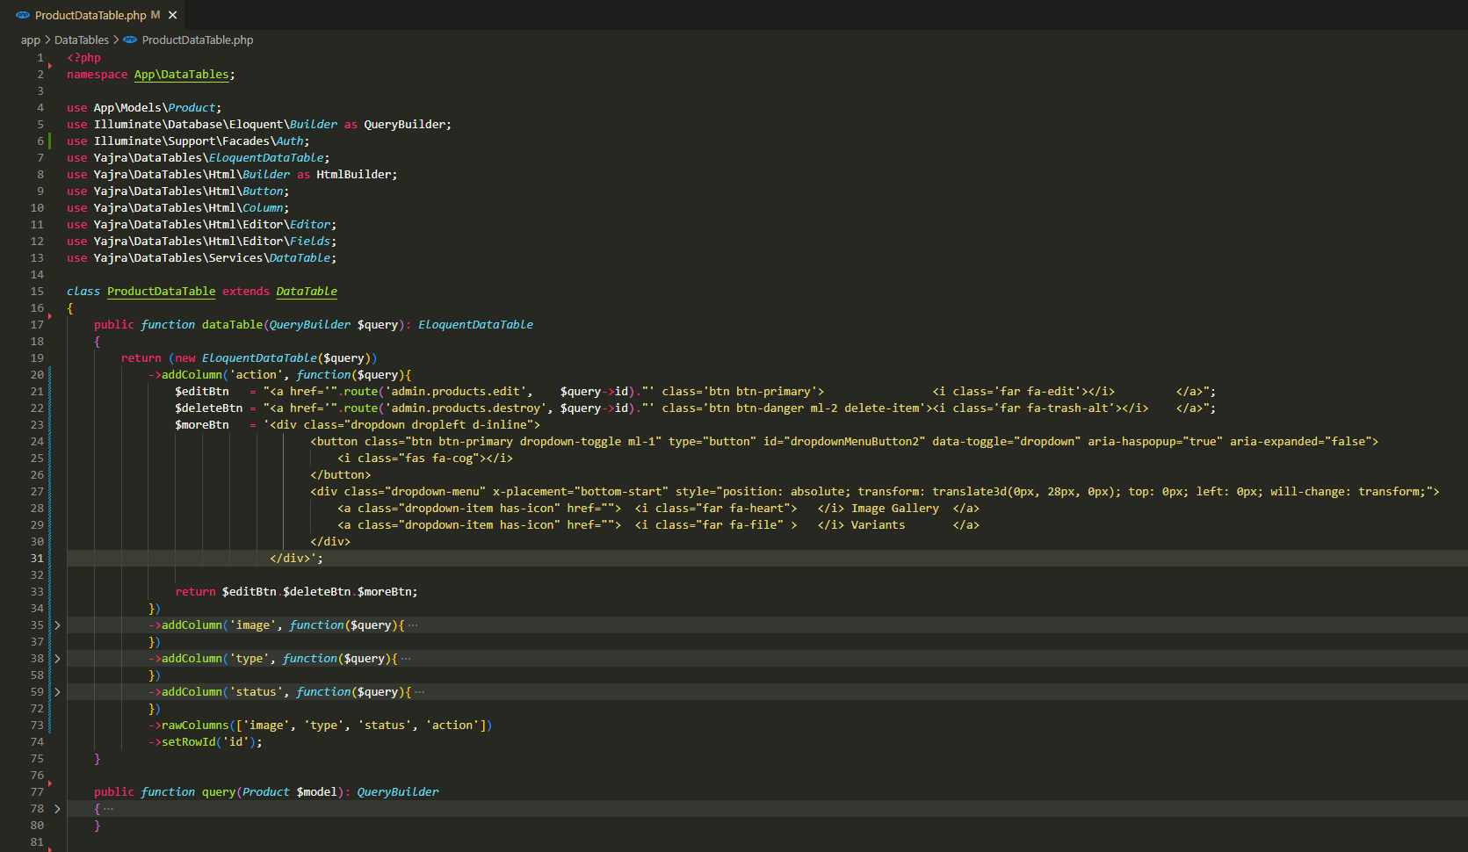
app\DataTables\ProductDataTable.php - şablonda dataların göstərilməsi üçün ProductDataTable faylını redaktə edirik.
Kod uzun olduğu üçün hissə-hissə yerləşdirəcəm.

Slide 2
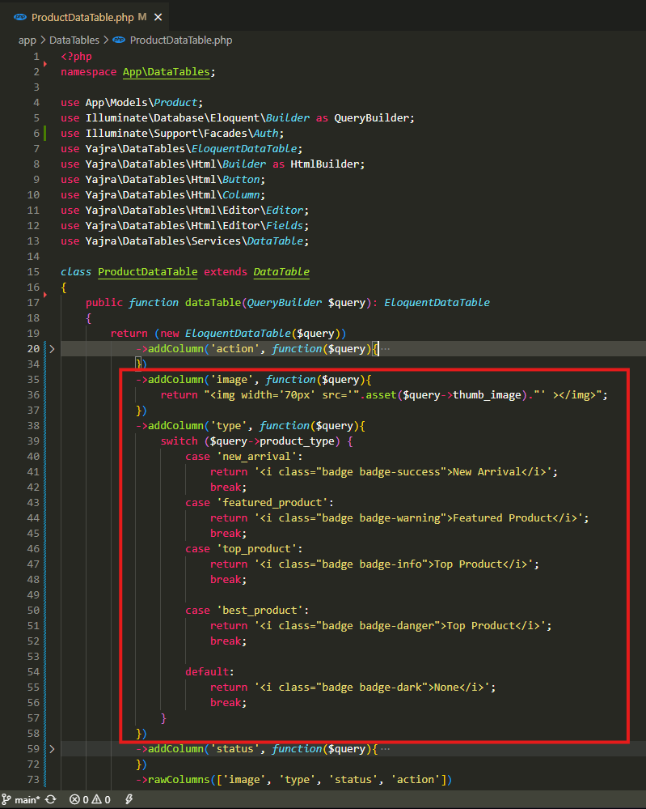
.

Slide 3
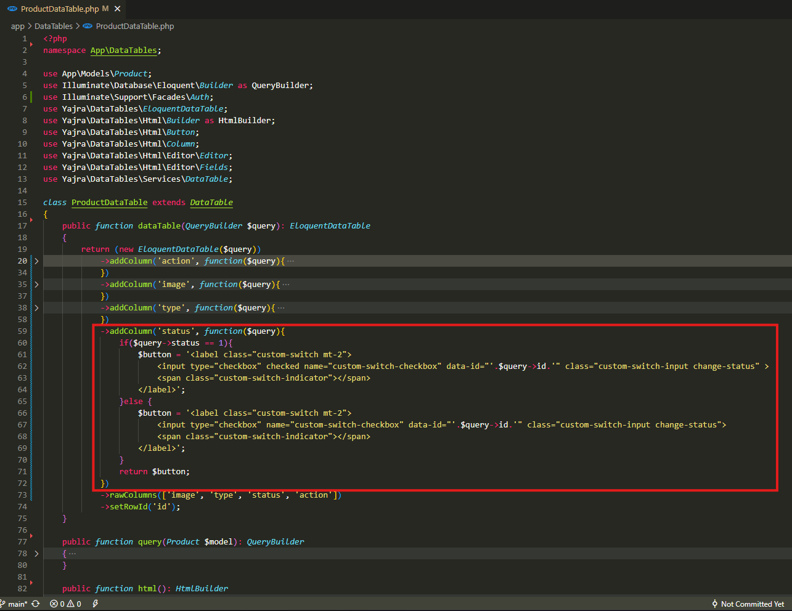
.

Slide 4
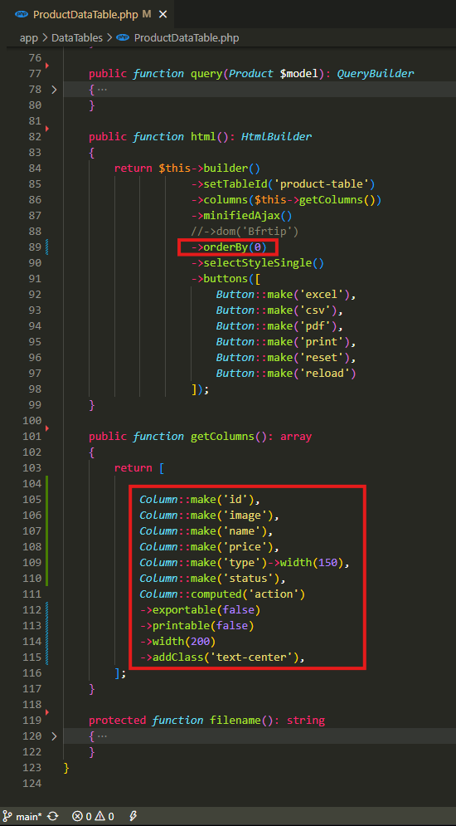
.

Slide 5
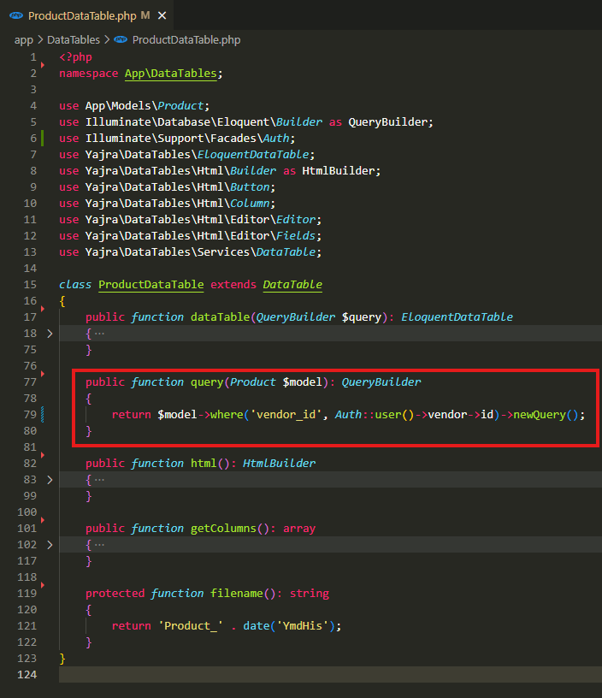
Bu kod parçası, ProductDataTable sinifindəki query metodunda istifadə olunur və verilənlər bazasından məhsulları filtrləyən bir hissədir. Buradakı hissənin məqsədi, yalnız istifadəçinin əlaqəli olduğu vendor (satıcı) ilə əlaqəli olan məhsulları gətirməkdir. Gəlin bu hissəni daha dərindən analiz edək:
1) $model: Bu, Product modelini təmsil edir və bu model, verilənlər bazasındakı products cədvəlini idarə edir.
2) where('vendor_id', ...): Bu, SQL sorğusuna bir şərt əlavə edir. Burada vendor_id sütununu istifadə edərək yalnız müəyyən bir vendor-a (satıcıya) aid olan məhsulları seçirik.
vendor_id, products cədvəlində hər bir məhsulun hansı satıcıya aid olduğunu göstərən bir sütundur.
3) Auth::user()->vendor->id:
Bu, giriş etmiş istifadəçinin (authentikasiya edilmiş istifadəçi) əlaqəli olduğu vendor-ın id-sini əldə edir.
Auth::user() funksiyası, sistemə daxil olmuş istifadəçini təmsil edir.
.vendor burada istifadəçinin əlaqəli olduğu satıcıyı göstərir. (Əgər istifadəçi bir vendor-a bağlıdırsa, bu əlaqə ehtimal ki, User modelində vendor ilə əlaqəlidir).
.id isə həmin vendor-un ID-sini götürür.
4) newQuery(): Bu metod, yeni bir QueryBuilder obyekti qaytarır. where şərtini əlavə etdikdən sonra yeni bir sorğu qurulur.
Bu kod hissəsi, yalnız giriş etmiş istifadəçinin əlaqəli olduğu vendor-a aid olan məhsulları almağa xidmət edir. Yəni, hər istifadəçi yalnız öz vendor-u ilə əlaqəli məhsulları görəcək. Əgər bir satıcı (vendor) yalnız öz məhsullarını idarə etmək istəyirsə, bu şərt onun üçün doğru olan məhsulları göstərəcək.
Məsələn, əgər istifadəçi vendor_id-si 5 olan bir vendor-a aid idisə, yalnız vendor_id = 5 olan məhsullar verilənlər bazasından çəkiləcək.

Slide 6
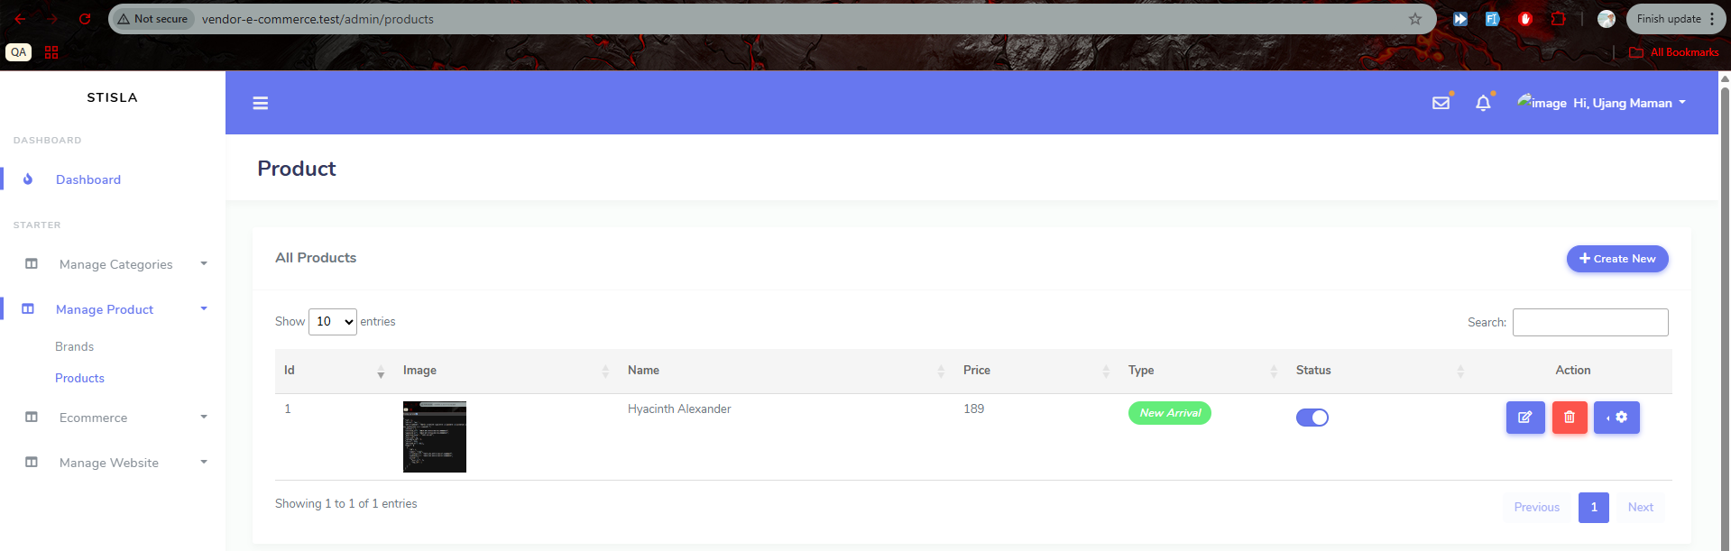
.

Slide 7
.

